Slide 1

ΔΙΑΤΑΡΑΧΕΣ ΥΠΝΟΥ ΣΤΗ ΝΟΣΟ ΤΟΥ ΠΑΡΚΙΝΣΟΝ
Ζ.ΚΑΤΣΑΡΟΥ

Slide 2
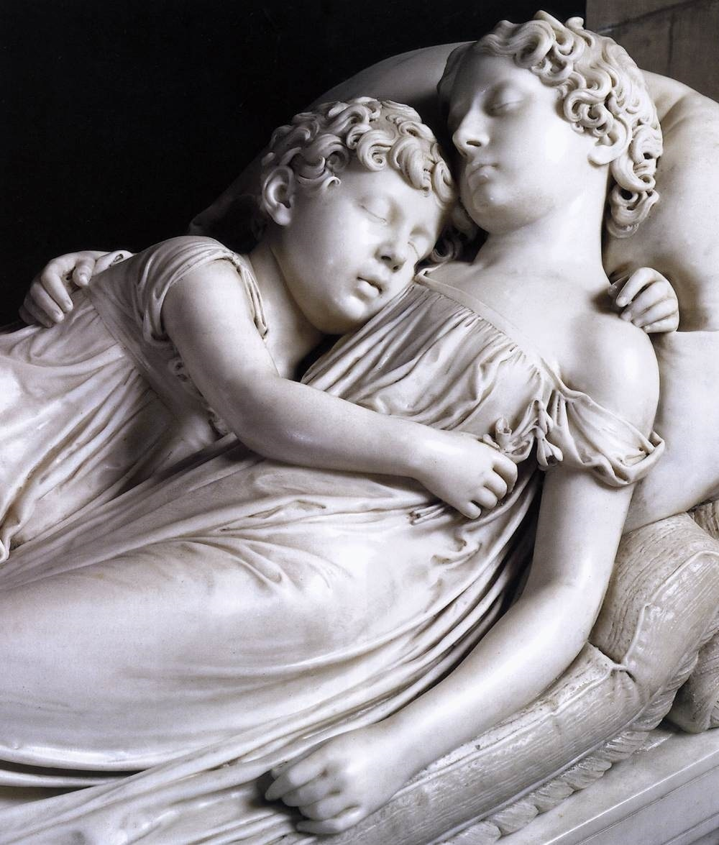
Ο καλός ύπνος μαζί με τη σωστή διατροφή και την άσκηση είναι απαραίτητος για τη διατήρηση της υγείας

Slide 3
Στάδιο ύπνου
εγρήγορση
ώρες
H AΡΧΙΤΕΚΤΟΝΙΚH ΤΟΥ ΥΠΝΟΥ
♦Υπνικοί κύκλοι διάρκειας 90 λεπτών ►Υπνος μη-REM
▪Στάδιο 1-στάδιο 4 ►Υπνος REM

Slide 4
Τι είναι ο ύπνος REM ;
♦Περίοδος ύπνου με :
-έντονη εγκεφαλική δραστηριότητα,
-ζωηρές κινήσεις των ματιών,
-αύξηση των καρδιακών παλμών και αρτ. πίεσης
-πλήρη ακινησία του σώματος

Slide 5

Ο ύπνος REM :
▪Πρωτοεμφανίζεται 70-90 λεπτά από την έναρξη του ύπνου
Επαναλαμβάνεται 3-5 φορές στη διάρκεια της νύχτας /Διάρκεια:25% συνολικού ύπνου
●Περίοδος ονείρων

Slide 6
ΝΥΧΤΕΡΙΝΕΣ ΔIAΤΑΡΑΧΕΣ ΤΟΥ ΥΠΝΟΥ ΣΤΗ ΝΟΣΟ ΤΟΥ PARKINSON
► Συχνότητα = 50 - 98%
► Μέτρια – σημαντική βαρύτητα = 33%
Comella,CL.2007& 2008

Slide 7

ΚΛΙΝΙΚΑ ΧΑΡΑΚΤΗΡΙΣΤΙΚΑ ΤΟΥ ΥΠΝΟΥ ΤΩΝ ΠΑΡΚΙΝΣΟΝΙΚΩΝ
-Η πιο συχνά ανωμαλία είναι η διάσπαση του ύπνου(38.5-88%).
Παρατηρούνται συχνές αφυπνίσεις και μείωση της συνολικής διάρκειας του ύπνου
-Δυσκολία στην έλευση του ύπνου (18-67%)
-Πρώιμη αφύπνιση (23.40%)
Notes:
Difficulty falling asleep: 18% - 67%
Fragmentation of nocturnal sleep with frequent awakenings: 38.9% - 88%
Early awakenings: 23.4%

Slide 8
Χαρακτηριστικές διαταραχές του ύπνου στη νόσο του Πάρκινσον
♦Διαταραχή της φυσιολογικής αρχιτεκτονικής του ύπνου (ανάμιξη σταδίων ύπνου )
-Aύξηση της διάρκειας του 1ου σταδίου του ύπνου σε βάρος των υπολοίπων.Σε μερικούς ασθενείς μπορεί να απουσιάζει το στάδιο του βαθέως ύπνου
-Διαταραχή του ύπνου REM

Slide 9

ΚΙΝΗΤΙΚΕΣ ΕΚΔΗΛΩΣΕΙΣ ΣΤΗ ΔΙΑΡΚΕΙΑ ΤΟΥ ΥΠΝΟΥ
Α.Επανεμφάνιση των συμπτωμάτων της νόσου
-Τρόμος/τρέμουλο
-Επώδυνη δυστονία κάτω άκρων/κράμπες
-Νυχτερινή ακινησία/δυσκαμψία

Slide 10
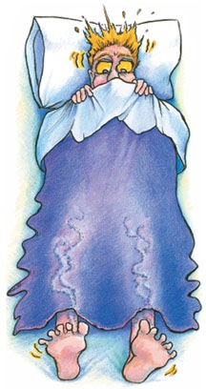
ΚΙΝΗΤΙΚΕΣ ΕΚΔΗΛΩΣΕΙΣ ΣΤΗ ΔΙΑΡΚΕΙΑ ΤΟΥ ΥΠΝΟΥ
Β.Κινητικές διαταραχές σε σχέση με τον ύπνο
-Σύνδρομο ανήσυχων κάτω άκρων

Slide 11
Οι παραϋπνίες
και
η διαταραχή συμπεριφοράς
στον ύπνο REM

Slide 12
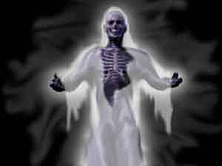
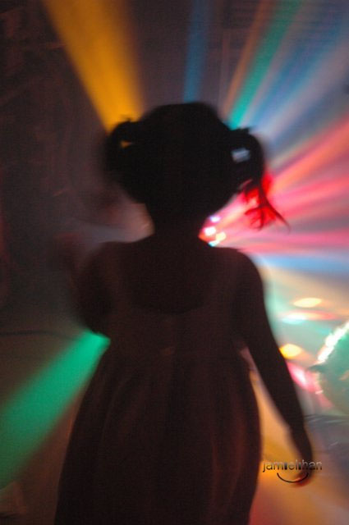
ΠΑΡΑΫΠΝΙΕΣ
Υπνολαλία
Υπνοβασία
Συνειδητά όνειρα και εφιάλτες
Νυχτερινές ψευδαισθήσεις
Συγχυτικά επεισόδια

Slide 13
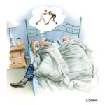
ΔΙΑΤΑΡΑΧΗ ΣΥΜΠΕΡΙΦΟΡΑΣ ΣΤΟΝ ΥΠΝΟ REM
Χαρακτηρίζεται από εμφάνιση μυϊκής δραστηριότητας στη φάση REM του ύπνου με εκτέλεση σύνθετων κινήσεων στα πλαίσια αναπαράστασης του ονείρου

Slide 14

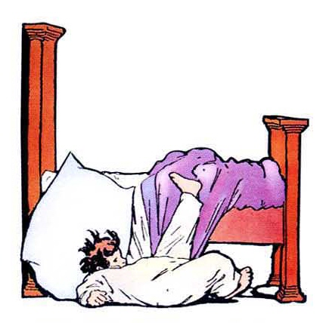
ΔΙΑΤΑΡΑΧΗ ΣΥΜΠΕΡΙΦΟΡΑΣ ΣΤΟΝ ΥΠΝΟ REM
-Διαταραχές αυτού του τύπου εμφανίζονται στο 25-50% των ασθενών

Slide 15

ΔΙΑΤΑΡΑΧΗ ΣΥΜΠΕΡΙΦΟΡΑΣ ΣΤΟΝ ΥΠΝΟ REM / ΥΠΝΟΣ REM ΧΩΡΙΣ ΜΥΙΚΗ ΑΤΟΝΙΑ
Η Διαταραχή ύπνου REM εμφανίζεται πριν (!) την έναρξη των συμπτωμάτων της νόσου στο 33% των ασθενών με ιδιοπαθή νόσο του Parkinson [φυσ.πληθ.=0,5%]

Slide 16
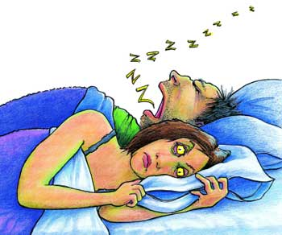
Αναπνευστικές διαταραχές στη διάρκεια του ύπνου
-Άπνοια στον ύπνο

Slide 17
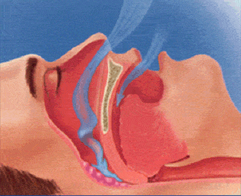
Η ΑΠΝΟΙΑ ΤΟΥ ΥΠΝΟΥ
-Εμφανίζεται στο 20% των παρκινσονικών(αποφρακτικού τύπου)
-Χαρακτηρίζεται από περιοδική απουσία ή μείωση της εισόδου αέρα, παρά την αναπνευστική προσπάθεια, στη διάρκεια του ύπνου.
Οι ασθενείς :
-ροχαλίζουν έντονα
-ξυπνούν κουρασμένοι
-έχουν υπνηλία την ημέρα.

Slide 18
Διαταραχές ούρησης
►Νυκτουρία [Νυχτερινή ούρηση]
-Συχνότητα =30-80%
-Παρατηρείται στα προχωρημένα στάδια της νόσου
-Δεν ξέρουμε γιατί συμβαίνει
-Η εμπλοκή των φαρμάκων είναι σημαντική

Slide 19
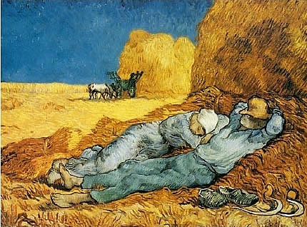
ΠΡΟΒΛΗΜΑΤΑ ΣΕ ΣΧΕΣΗ ΜΕ ΤΟΝ ΥΠΝΟ ΣΤΗ ΔΙΑΡΚΕΙΑ ΤΗΣ ΗΜΕΡΑΣ

Slide 20
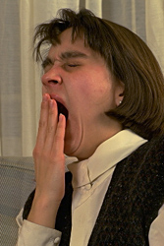
Α. ΗΜΕΡΗΣΙΑ ΥΠΝΗΛΙΑ
Στο 44-50% των ασθενών παρατηρείται υπνηλία στη διάρκεια της ημέρας.
-Είναι σύνθετο φαινόμενο και οφείλεται :-Στην ίδια τη νόσο/Στα φάρμακα
-Στις διαταραχές του νυχτερινού ύπνου

Slide 21

ΑΙΦΝΙΔΙΑ ΕΠΕΙΣΟΔΙΑ ΥΠΝΟΥ ΣΤΗ ΝΟΣΟ ΤΟΥ ΠΑΡΚΙΝΣΟN
Πρόκειται για αιφνίδια έλευση του ύπνου, σε περιβάλλον ακατάλληλο, χωρίς προειδοποίηση και χωρίς τη δυνατότητα αναστολής

Slide 22
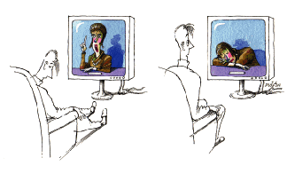
Πιο είναι αιφνίδιο επεισόδιο ύπνου;

Slide 23
Πιο είναι αιφνίδιο επεισόδιο ύπνου;
ΛΑΘΟΣ
ΣΩΣΤΟ!!!

Slide 24
ΑΙΦΝΙΔΙΑ ΕΠΕΙΣΟΔΙΑ ΥΠΝΟΥ ΣΤΗ ΝΟΣΟ ΤΟΥ PARKINSON
Συχνότητα = Αγνωστη
Πρόκειται για ναρκοληψία ή είναι ιδιαίτερη ανεπιθύμητη ενέργεια των φαρμάκων σε συνδυασμό με τη νόσο του Παρκινσον;

Slide 25



Οι διαταραχές του ύπνου στην οδήγηση
ΞΥΠΝΑ!
Κίνδυνος στην οδήγηση
Στις ΗΠΑ το 11%των παρκινσονικών ασθενών, που οδηγούν, προκάλεσε τροχαίο ατύχημα την προηγούμενη 5ετια.
ΚΥΡΙΑ ΑΙΤΙΑ: Ημερήσια υπνηλία .

Slide 26

Η ΔΙΑΓΝΩΣΗ ΤΩΝ ΔΙΑΤΑΡΑΧΩΝ ΤΟΥ ΥΠΝΟΥ
-Λεπτομερές ιστορικό από τον ίδιο τον ασθενή και τον/ την σύντροφο του
-

Slide 27

Η ΔΙΑΓΝΩΣΗ ΤΩΝ ΔΙΑΤΑΡΑΧΩΝ ΤΟΥ ΥΠΝΟΥ
-Ειδικά ερωτηματολόγια διαταραχής ύπνου / ημερήσιας υπνηλίας

Slide 28
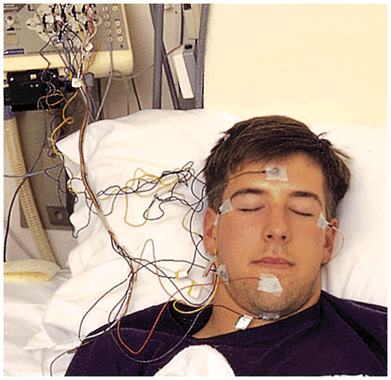
ΠΟΛΥ-ΥΠΝΟΓΡΑΦΙΚΗ ΚΑΤΑΓΡΑΦΗ

Slide 29
Θεραπεία των διαταραχών του ύπνου στη νόσο του Πάρκινσον
Α. Νυχτερινές διαταραχές
Η θεραπεία εξατομικεύται
Στοχεύει στην αντιμετώπιση της κάθε επιμέρους διαταραχής του ύπνου

Slide 30
Θεραπεία των διαταραχών του ύπνου στη νόσο του Πάρκινσον
Α. Νυχτερινές διαταραχές
Πρώτο βήμα: Ρύθμιση της αντι-παρκινσονικής αγωγής ώστε να μειωθούν τα κινητικά προβλήματα της νόσου που διαταράσσουν τον ύπνο

Slide 31
Θεραπεία των νυχτερινών διαταραχών του ύπνου στη νόσο του Πάρκινσον²
Α.
H άπνοια του ύπνου και η διαταραχή του ύπνου REM έχουν ειδική αντιμετώπιση
Β.
Η τήρηση των κανόνων της υγιεινής του ύπνου είναι σημαντική
Γ.
Ζητούμε τη βοήθεια ψυχιάτρου αν η διαταραχή ύπνου οφείλεται σε ψυχικό πρόβλημα

Slide 32

Θεραπεία των νυχτερινών διαταραχών του ύπνου στη νόσο του Πάρκινσον
ΟΧΙ ΣΤΗΝ ΑΛΟΓΙΣΤΗ ΧΡΗΣΗ ΥΠΝΩΤΙΚΩΝ ΚΑΙ ΗΡΕΜΙΣΤΙΚΩΝ

Slide 33
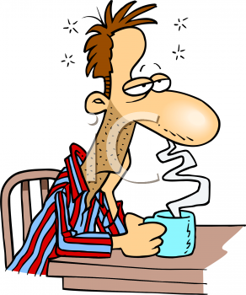
Β.Αντιμετώπιση της ημερήσιας υπνηλίας
Εκτίμηση του προβλήματος
Ρύθμιση των διαταραχών του νυχτερινού ύπνου
Ρύθμιση των φαρμάκων

Slide 34
ΟΙ ΔΙΑΤΑΡΑΧΕΣ ΤΟΥ ΥΠΝΟΥ ΕΙΝΑΙ ΠΟΛΥ ΣΗΜΑΝΤΙΚΕΣ ΓΙΑ ΝΑ ΑΓΝΟΗΘΟΥΝ
-Ο ασθενής με νόσο του Πάρκινσον θα πρέπει να αναφέρει τις διαταραχές ύπνου στο γιατρό του.

Slide 35
ΟΙ ΔΙΑΤΑΡΑΧΕΣ ΤΟΥ ΥΠΝΟΥ ΕΙΝΑΙ ΠΟΛΥ ΣΗΜΑΝΤΙΚΕΣ ΓΙΑ ΝΑ ΑΓΝΟΗΘΟΥΝ
-Οι παρατηρήσεις του/της συντρόφου είναι σημαντικές.
-Ένα ημερολόγιο ύπνου θα βοηθήσει πολύ
Notes:
MOON-DOOR

Slide 36

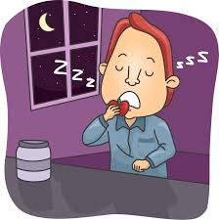
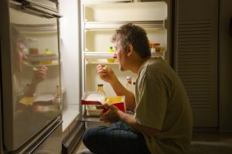
ΝΥΧΤΕΡΙΝΗ ΥΠΕΡΦΑΓΙΑ

Slide 37
